Slide 1

MS Word va Excel
(basic)

Slide 2

Reja:
Microsoft Word
Microsoft Excel
Ulardan foydalanish uchun mashqlar

Slide 3


Microsoft Word
Microsoft Word (qisqacha MS Word, WinWord yoki Word)
– matnli maʼlumotlarni yaratish, koʻrish va tahrir qilish uchun moʻljallangan matn muharriridir yoki matn protsessori.

Slide 4

Microsoft korporatsiyasi tomonidan Microsoft Office paketi tarkibida chiqariladi.
Ilk versiyasi Richard Brodi tomonidan 1983-yil IBM PC uchun yozilgan.
Amaldagi versiyasi Windows va MacOS uchun moʻljallangan Microsoft Office Word 2023 hisoblanadi

Slide 5

Shortcuts
Ctrl + A -> Sahifadagi barcha kontentni belgilaydi.
Ctrl + B -> Tanlangan qismni qalin qilib ajratadi.
Ctrl + C -> Belgilangan textni nusxalaydi.
Ctrl + X -> Belgilangan matnni kesib oladi.
Ctrl + N -> Yangi hujjat oynasini ochadi.
Ctrl + O -> Options bo’limini ochadi.
Ctrl + P -> Hujjatni chop etuvchi oynani ochadi.

Slide 6
Shortcuts
Ctrl + F -> Qidiruv oynasini ochadi.
Ctrl + I -> Tanlangan qismni qiyshaytirib ajratadi.
Ctrl + K -> Link joylashtiradi.
Ctrl + U -> Tagiga chiziq chizib ajratadi.
Ctrl + V -> Joylashiradi.
Ctrl + Y -> Oxirgi bajarilgan amalni qaytaradi.
Ctrl + Z -> Oxirgi amalni qaytaradi.

Slide 7

Microsoft Excel
Microsoft Excel (baʼzan Microsoft Office Excel deb ataladi) — Microsoft korporatsiyasi tomonidan Microsoft Windows, Windows NT va Mac OS, shuningdek Android, iOS,Windows Phone uchun yaratilgan elektron jadvallar bilan ishlash uchun dastur.

Slide 8
Exceldan asosan
Jadvallar yaratish
Ular ustida amallar yaratish
Formulalardan foydalanish
Grafik va diagrammalar chizish
Hisobotlar tayyorlash
uchun ishlatiladi.

Slide 9

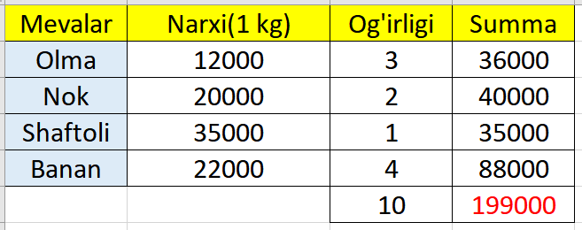
Misol sifatida, bozorda qilingan savdoni olsak bo’ladi. Bunda Excel dasturidan foydalanib, ketgan xrajatni oson hisoblash mumkin.

Slide 10
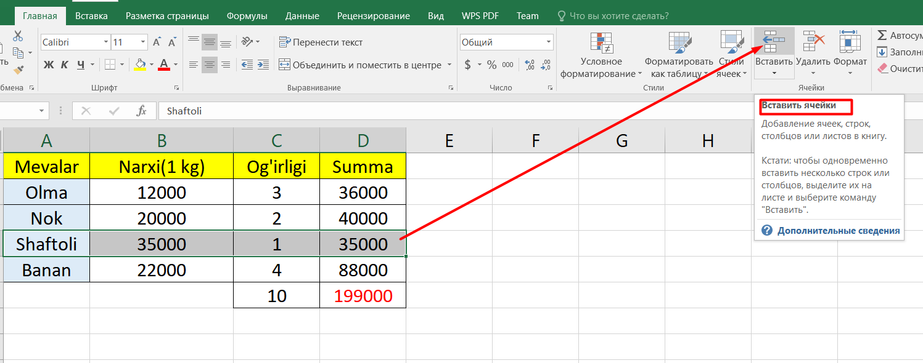
Jadvalga yangi satr qo’shish

Slide 11
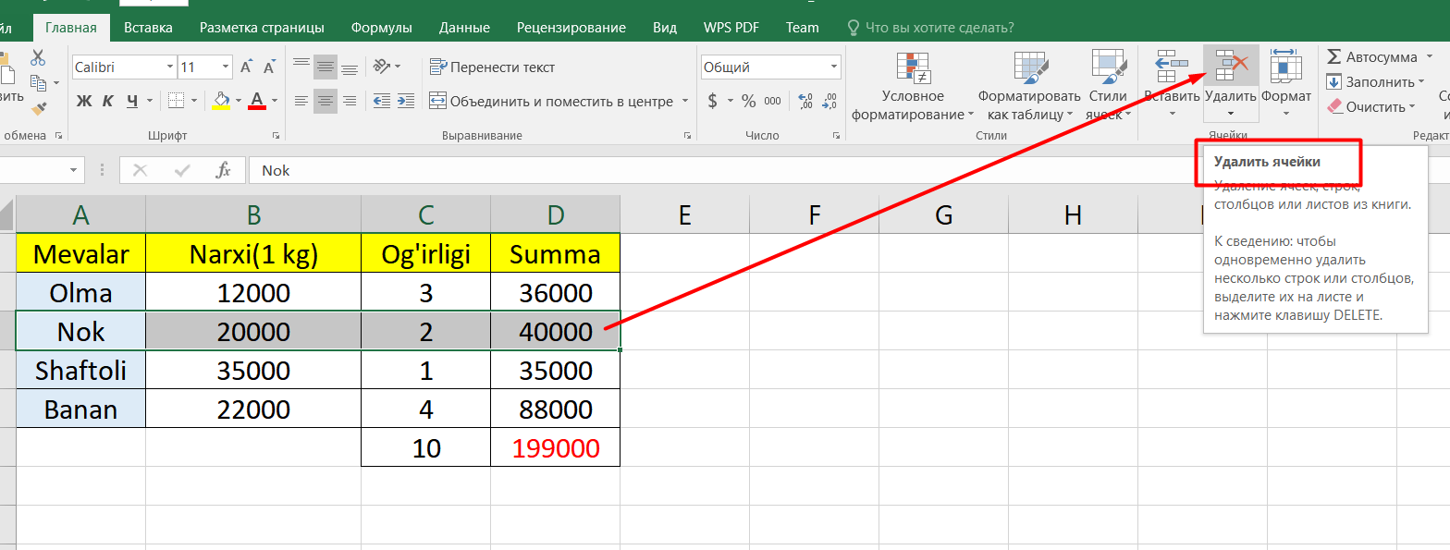
Jadvaldan satrni o’chirish

Slide 12
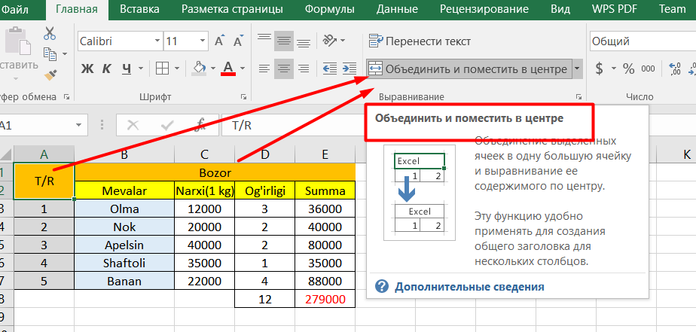
Ustun va satrlarni birlashtirish

Slide 13

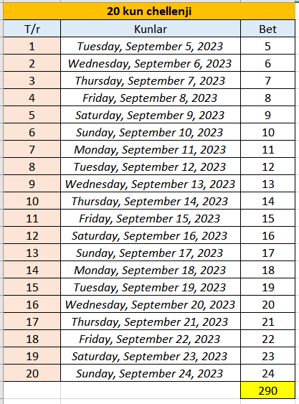
20 kunlik kitob o’qish chellenjini kiritish

Slide 14
Quyidagi savollarga javobni MS Wordda yozib keling
1. MS Word nima maqsadda ishlatiladi?
2. MS WORD dasturi yordamida matnlar ustida
qanday amallarni bajarish mumkin ?
3. MS WORD dasturidan qanday chiqish mumkin?
4. EXCEL da ma'lumotlar qanday ko’rinishda
yoziladi?
5. Formulalar nima va ular qayеrda yoziladi?

Slide 15


